Slide 1
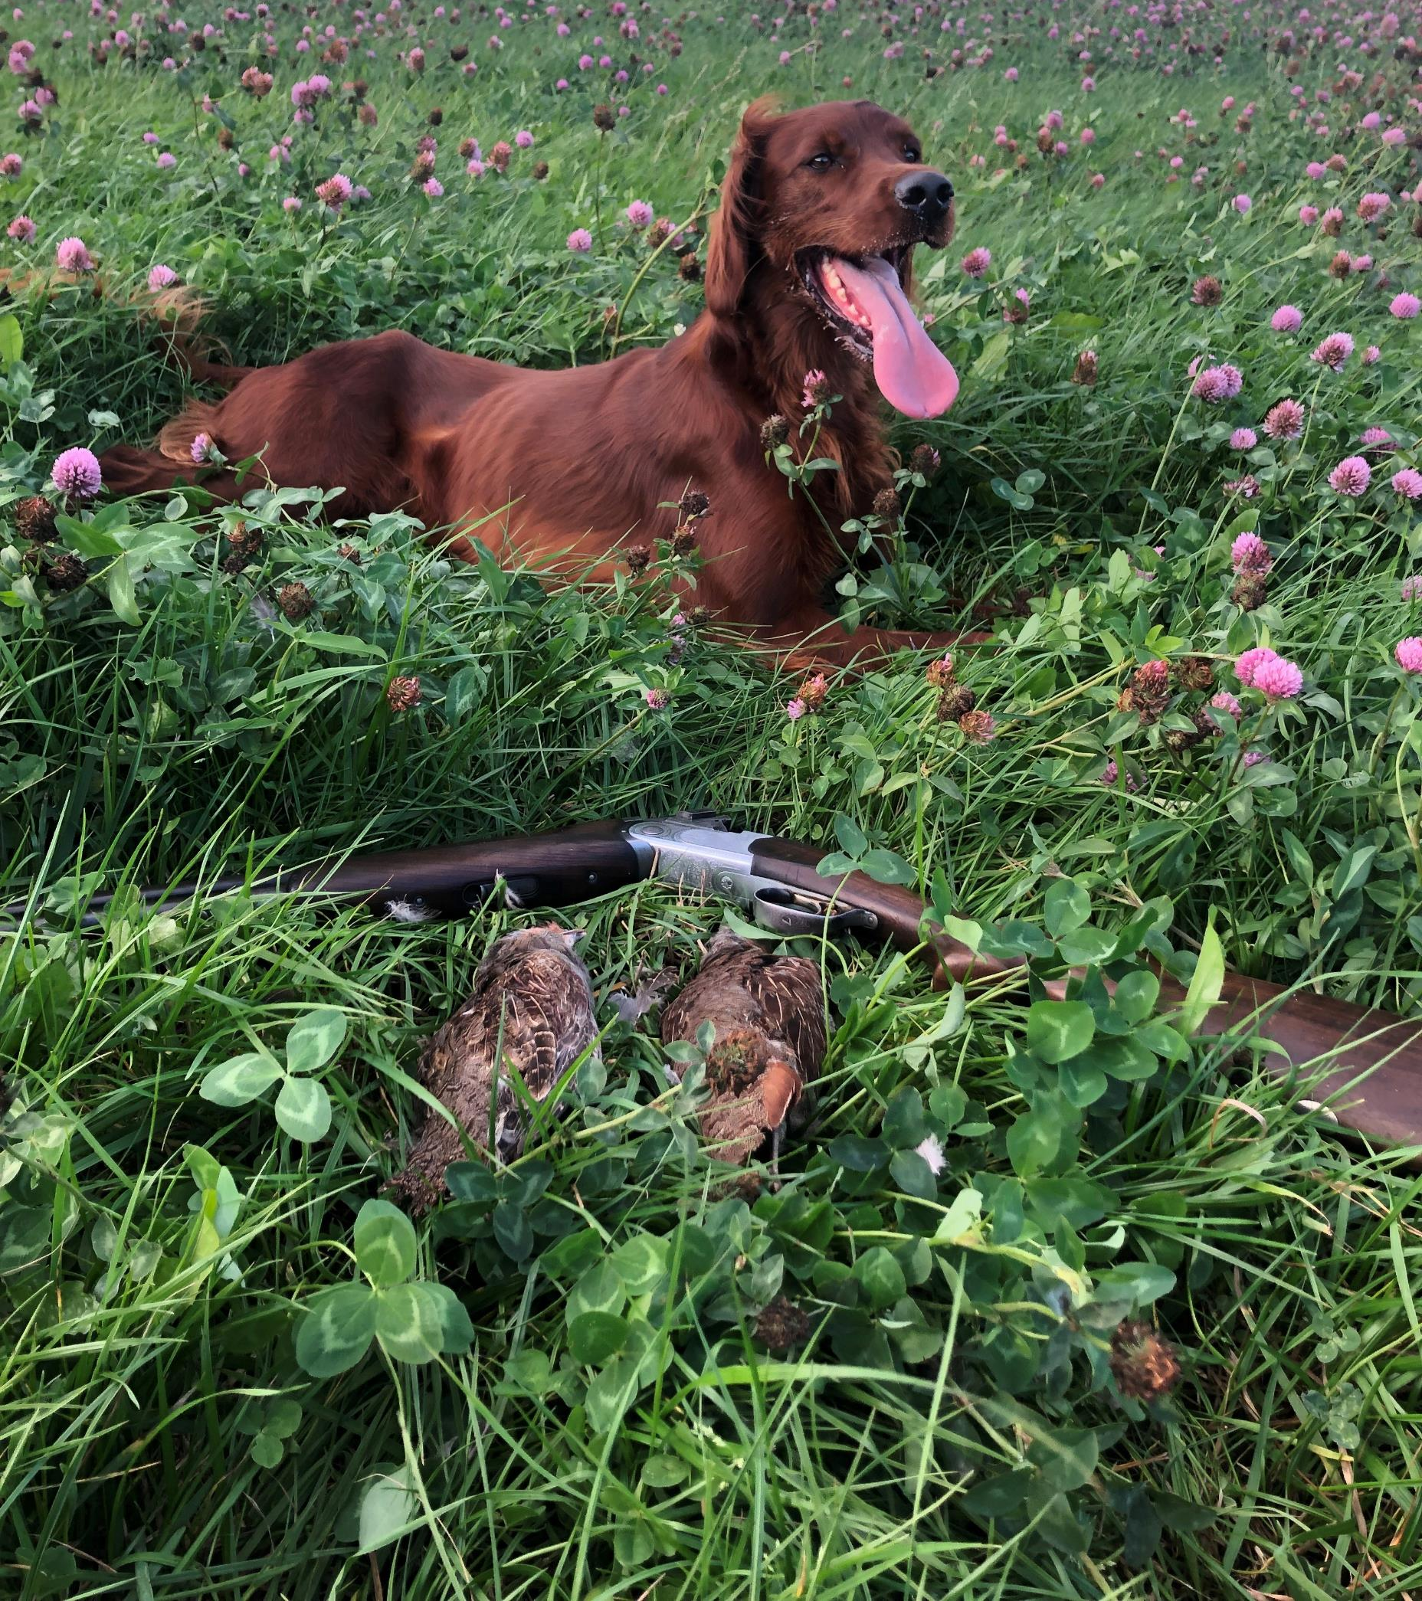
Oplæg
Dansk Irsk Setter Klub
Mandag den 19. december 2022

Slide 2


Baggrund for oplæg
Telefonen ringer……..”Heidi Siff” står der…..
Ret hurtigt i samtalen fornemmer jeg, at Heidi har en (NY) ide´
Heidi: ”Fille, jeg har tænkt på noget nyt…...”
Mig: ”jaaaa…..” (tænkte i hvilket land der nu var en prøve…)
Heidi: ”Vi skal lave et webinar for nye hundeførere”
Mig: ”Rigtig god ide`…….”
Heidi: ”Jeg mangler en der kan holde et oplæg – vil du?”
Mig: ”JA”
Heidi: ”Fedt – fortæl kort og præcist, ikke alt det skolelærersnak”

Slide 3
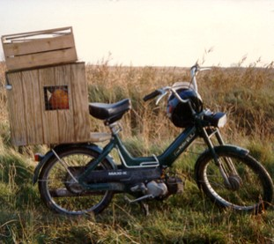
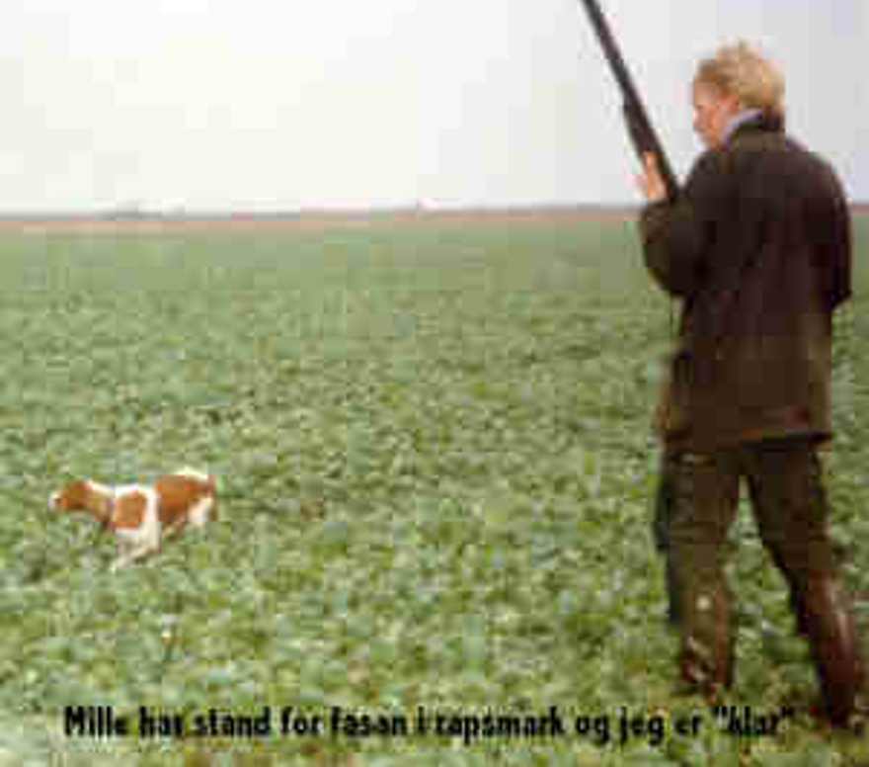
Oplæg – hvorfor?
Har stået samme sted som jer
Vil gerne give erfaringer videre
I begyndelsen havde jeg ingen ”mentor”
Har mødt mange og lært meget
Hver hundefører har egne metoder……derfor:
”Lyt – sortér – lær – (afprøv)” Skab egne erfaringer
I aften er det MINE erfaringer, som I skal lytte til….håber I kan bruge nogle af dem ☺

Slide 4
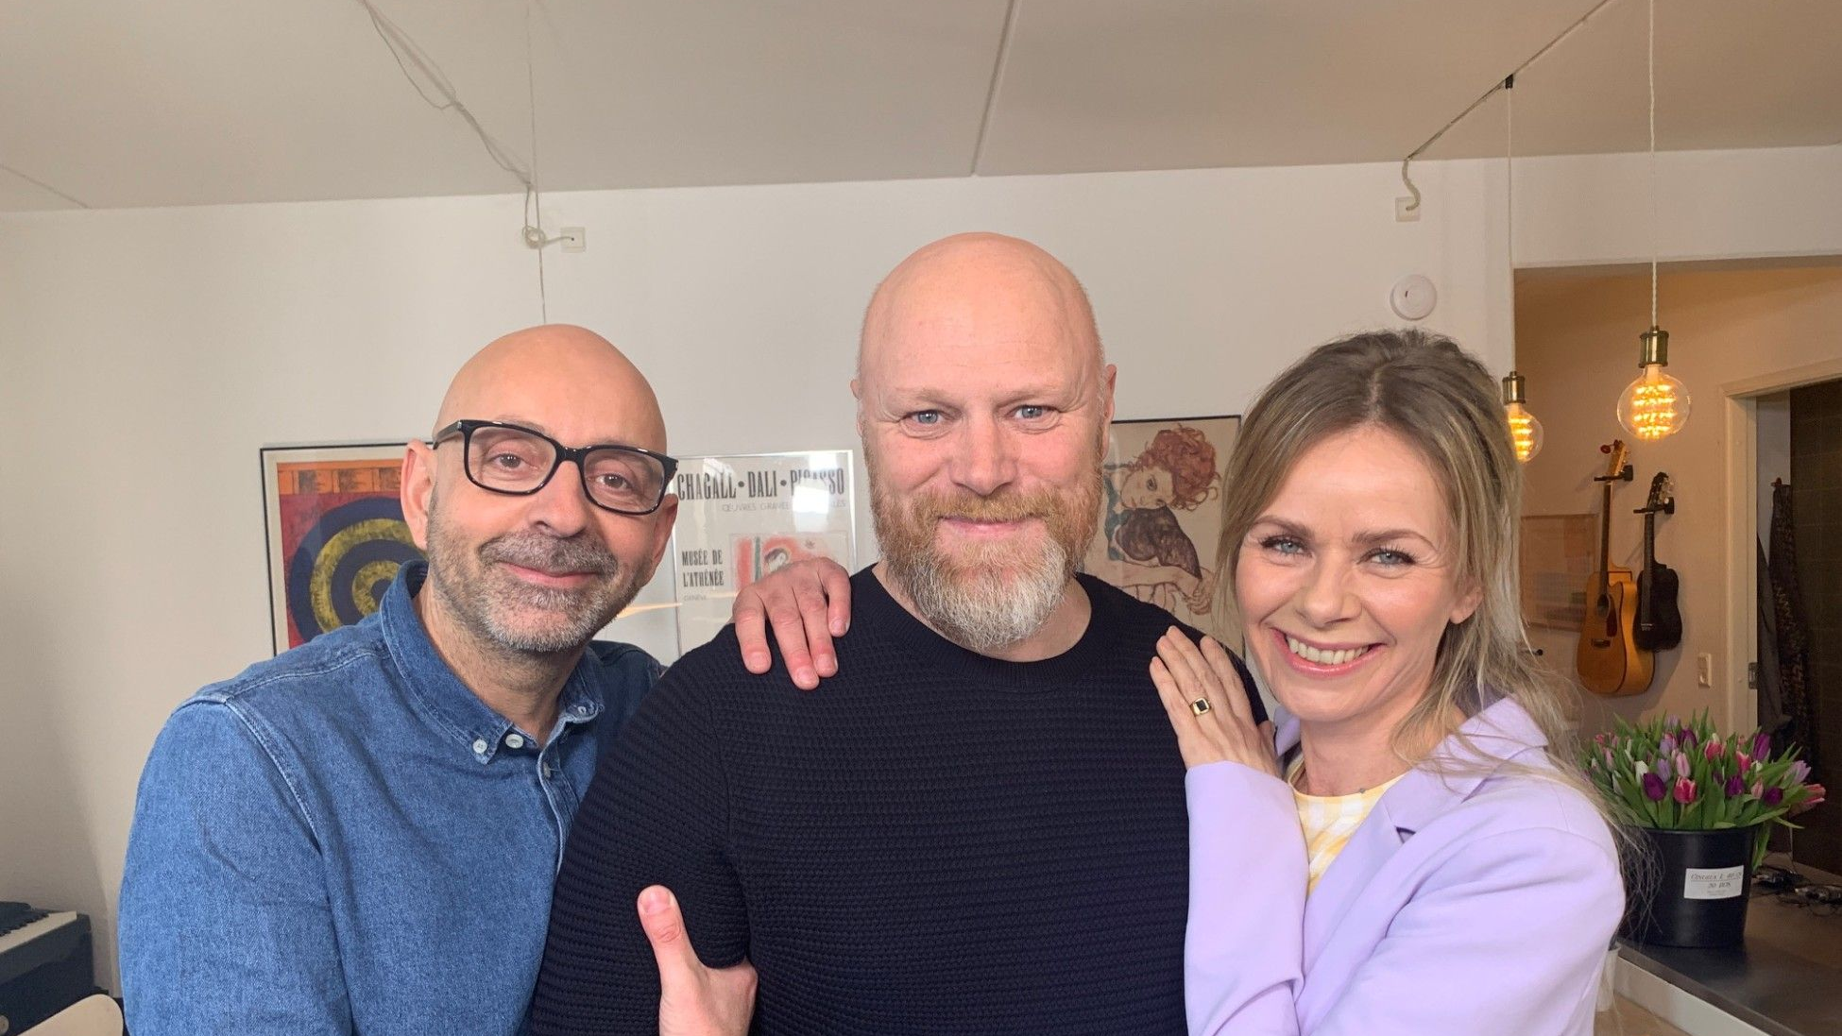
Hvem er I? Hvorfor er I med her?

Slide 5
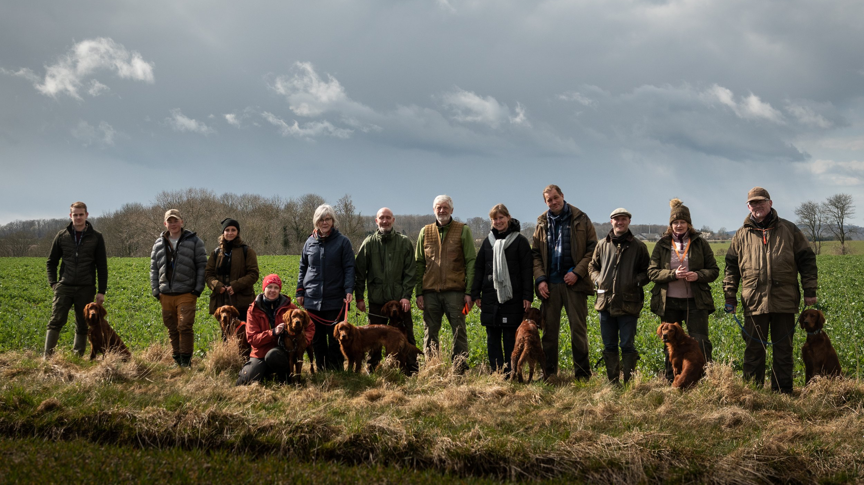
Skærmen rundt
Hvem er med i dag?

Slide 6
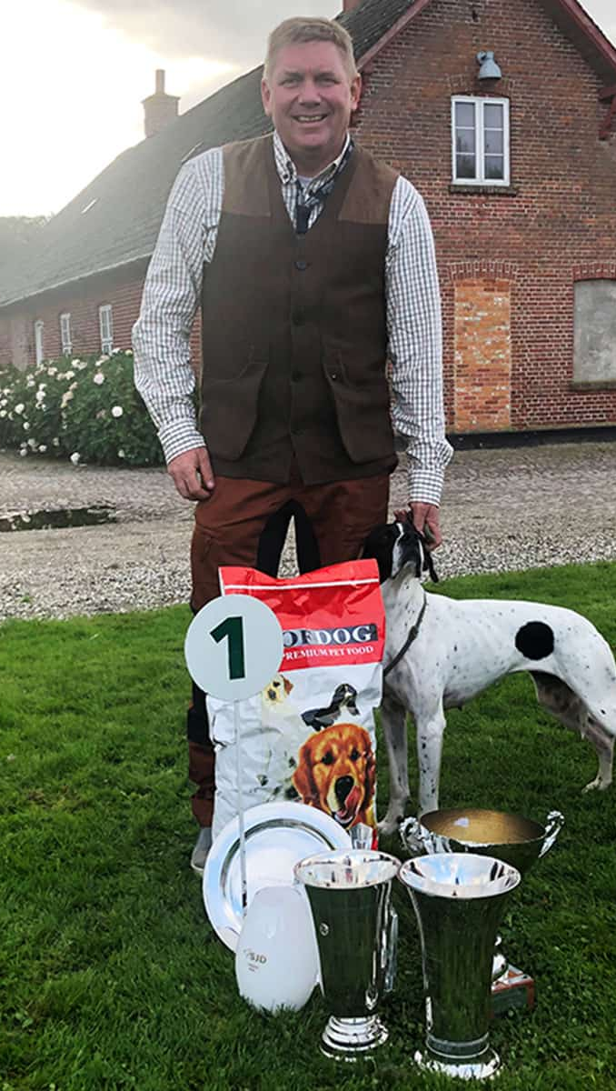
Min baggrund med hund
Født og opvokset i en nordjysk familie hvor jagt var en selvfølge
Fik min første hund, en breton, da jeg fik jagttegn i 1989
Pointeren er min foretrukne race – opdrætter i Kennel Fuglede
Har ført alle engelske racer
Markprøvedommer siden 2003
Er MEGET aktiv jæger med hund (snepper, agerhøns)
Haft en lang række tillidsposter, og udvalgsarbejde.
”Hellere hjælpe nye end få stjerner på skulderen”

Slide 7
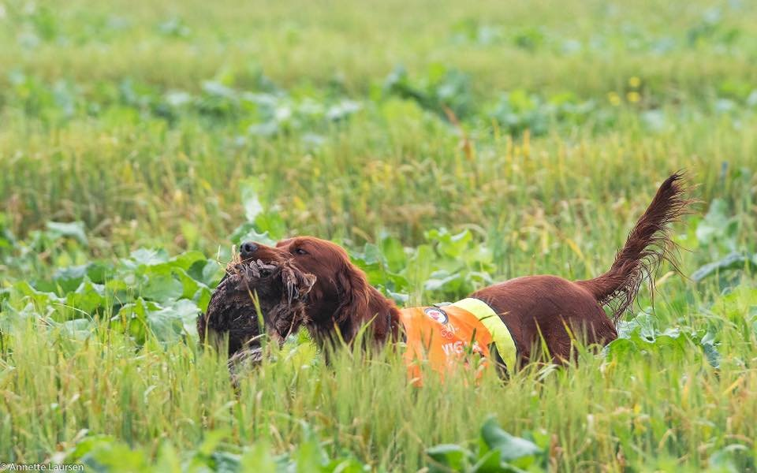
Målet – en velfungerende (jagt)hund

Slide 8
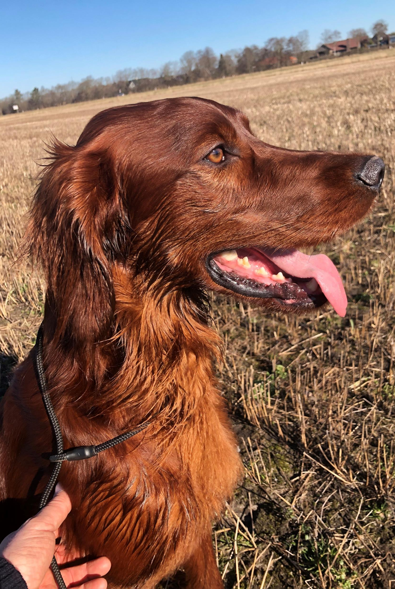
Agenda
Hverdagen i hjemmet – DU er lederen
Simple principper i dressuren – 10 ting du bør huske
Træningen i haven – simple øvelser
……hvordan overføres havetræning til marktræning
Next step – Planlægning af foråret - Træningsplan
”Lektier”
Evaluering

Slide 9

Husk at spørg – opsamling efter hvert punkt

Slide 10
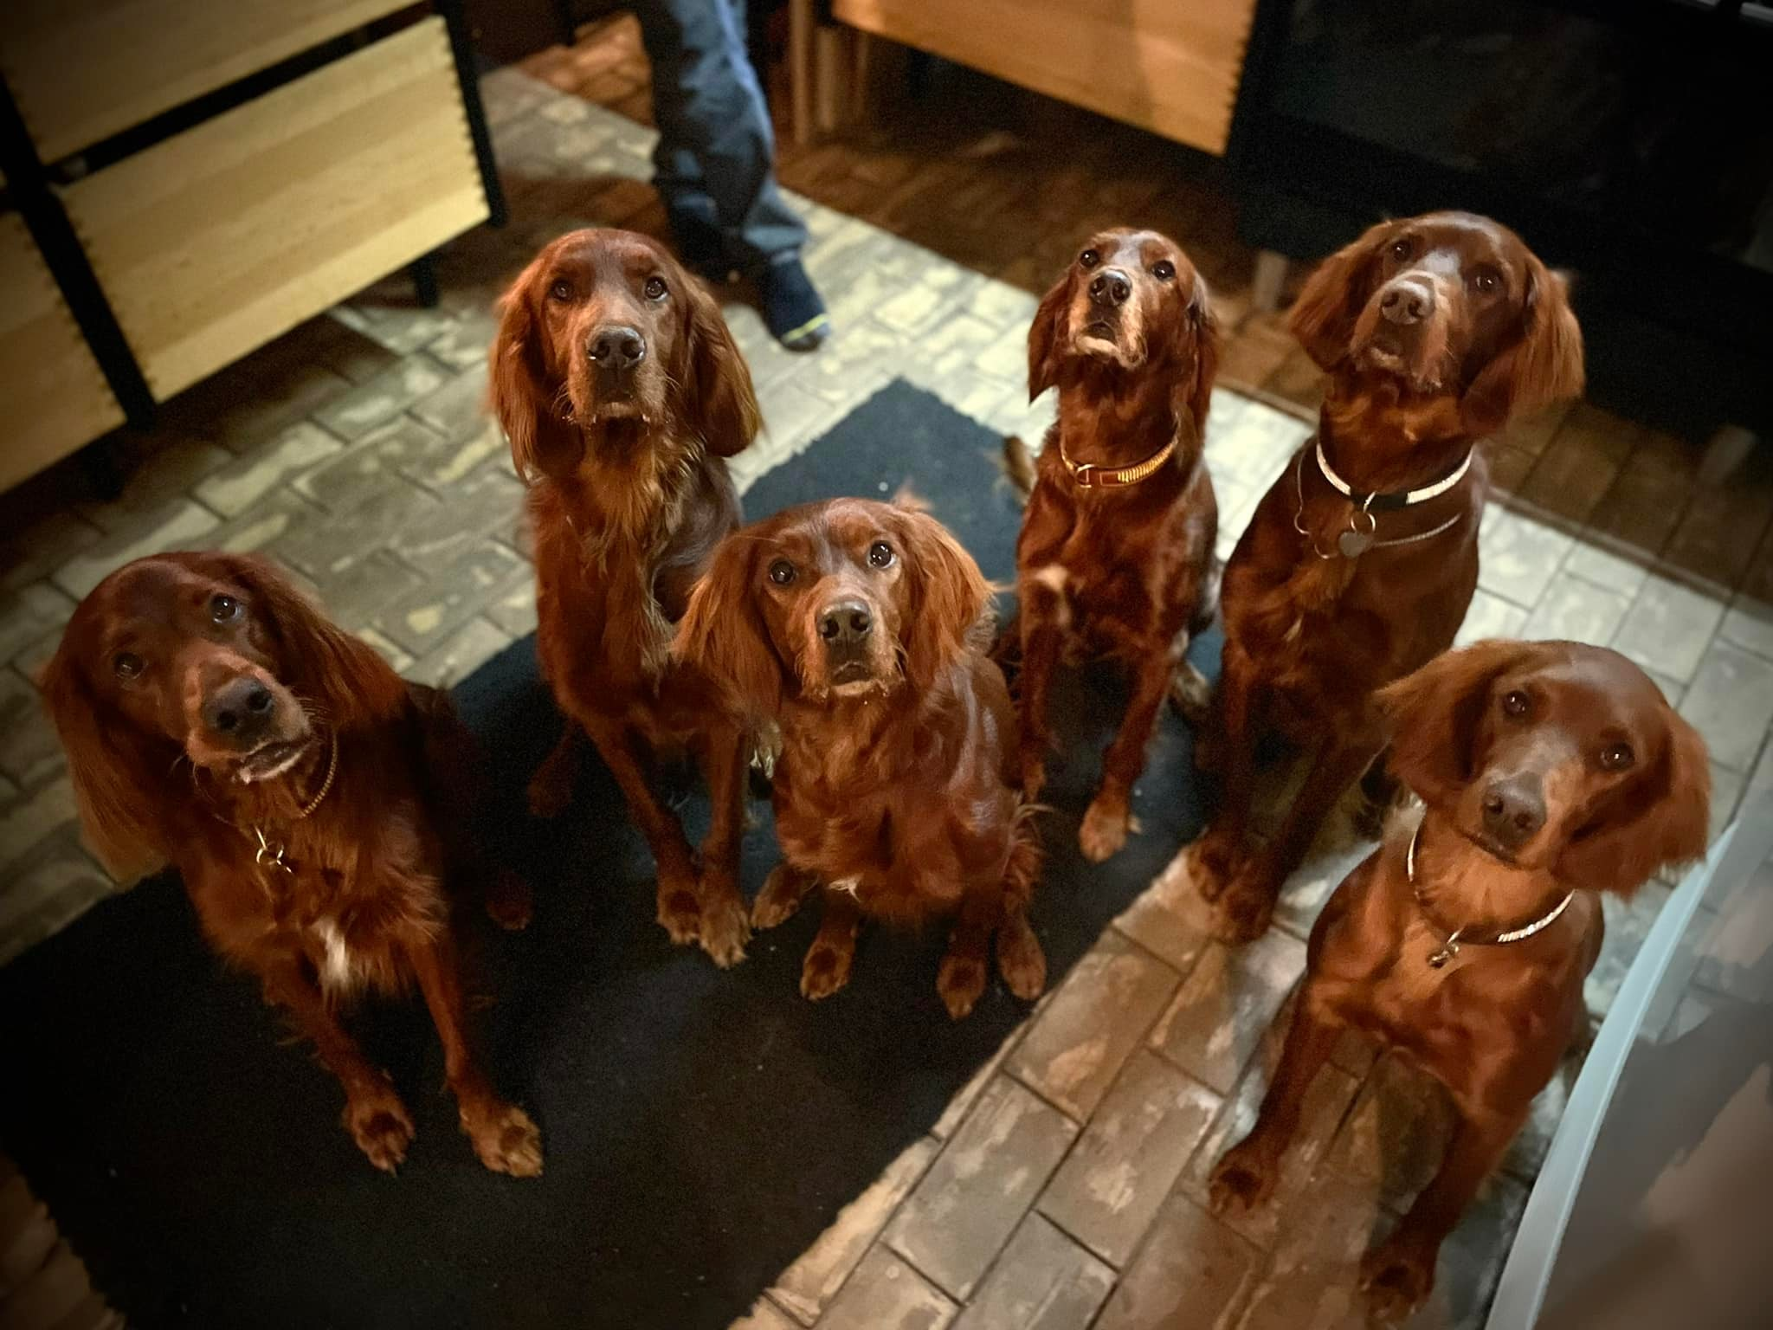
Hverdagen i hjemmet – DU er lederen
365 dage i året – 330 dage hvor man ikke er på jagt/prøver
Hunden skal høre efter dig – grundlaget for succes!
Hvornår er det træning? Hunden skal trænes, men ikke hjernevaskes
Udnyt mulighederne
- ind/ud af døren – bilen – snor af/på – mad (bliv – ”avance”)
- kurven/bænken
- RO, RO, RO og atter RO!!

Slide 11
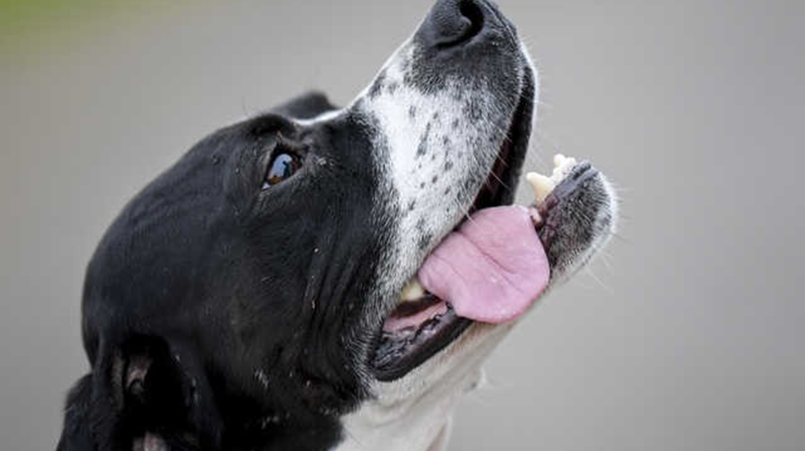
Hverdagen i hjemmet – DU er lederen
Træn “hjemmekontakt”

Slide 12
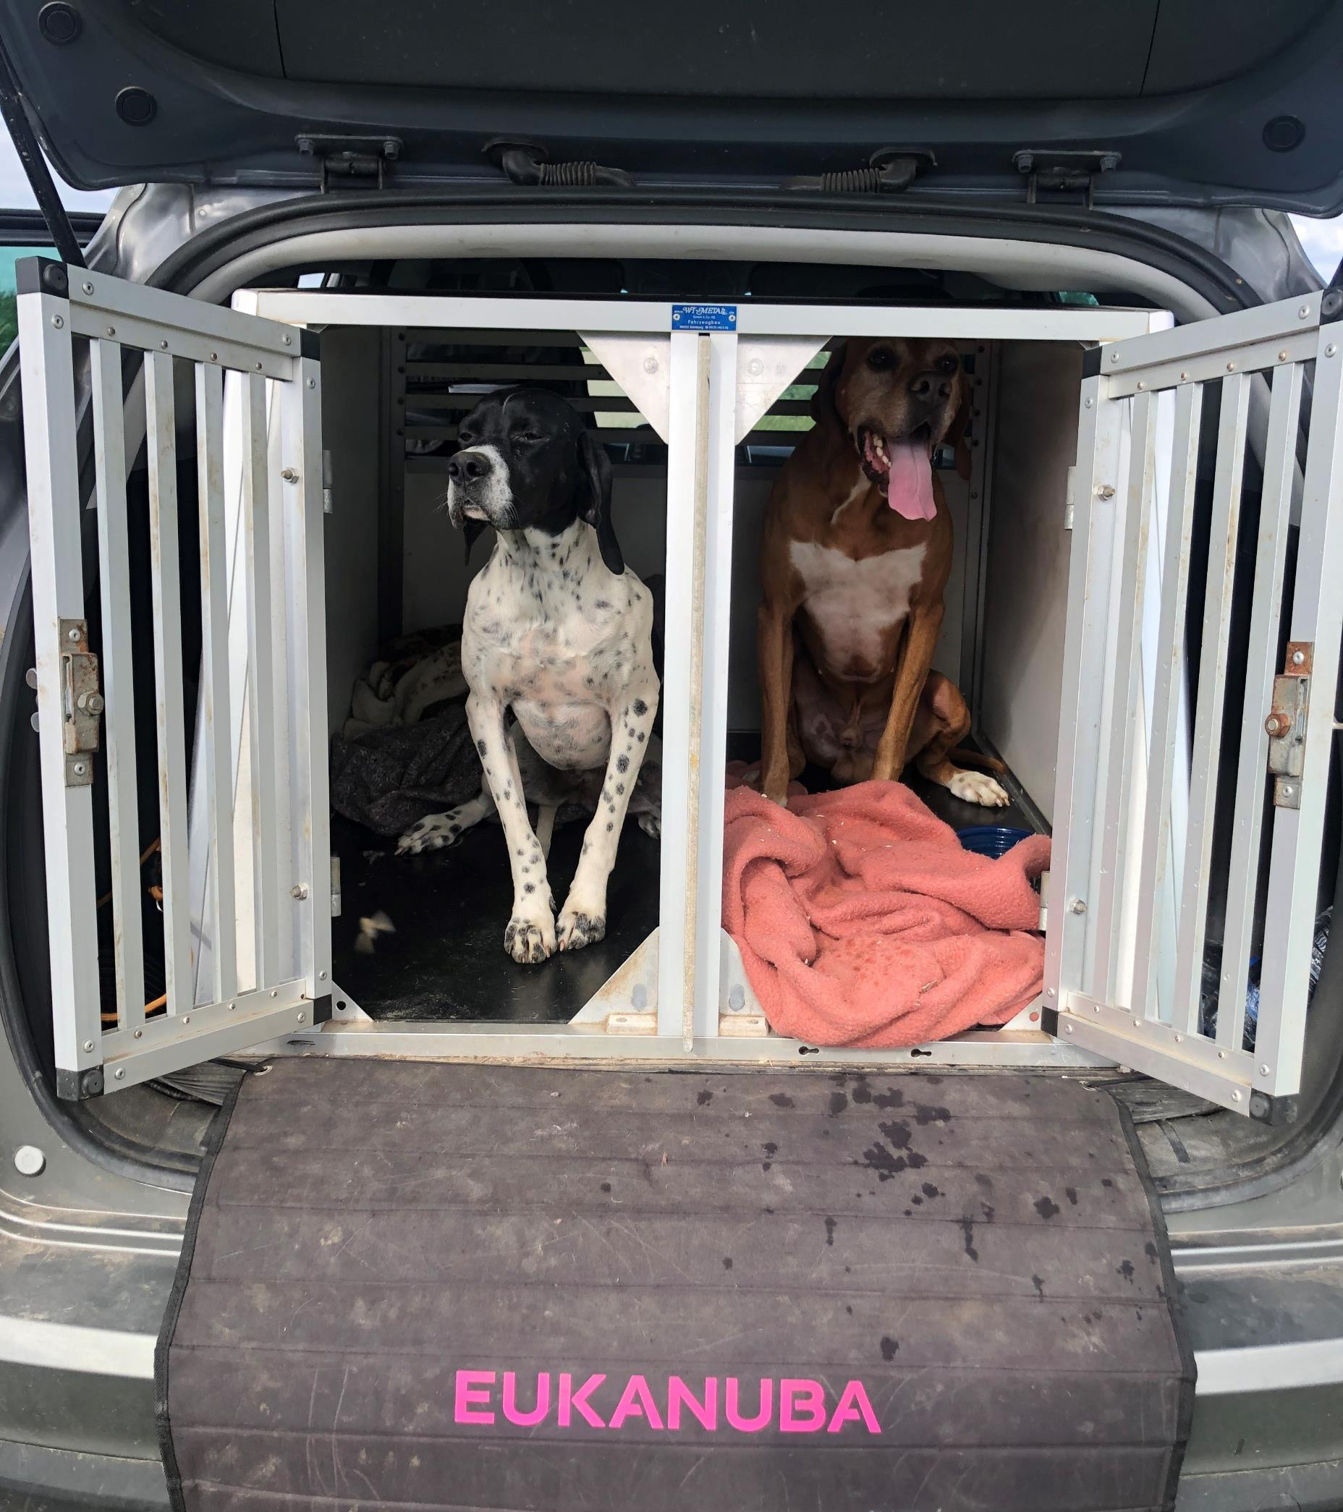
Hverdagen i hjemmet – DU er lederen
Tag hunden med – de elsker det!

Slide 13
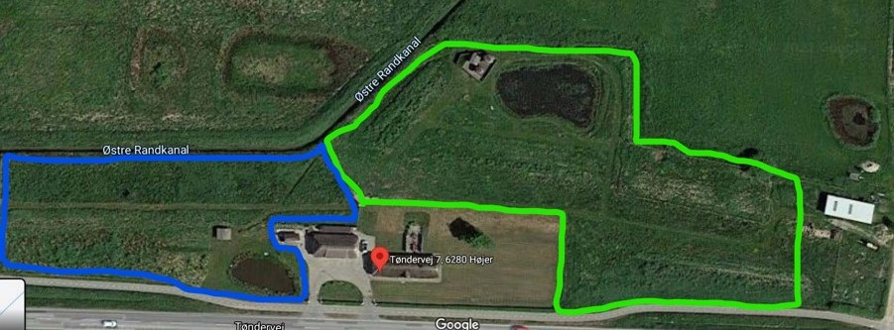
Hverdagen i hjemmet – DU er lederen
Skab et ”Fristed” for hunden

Slide 14

Dressurprincipper
“Puslespillet”

Slide 15
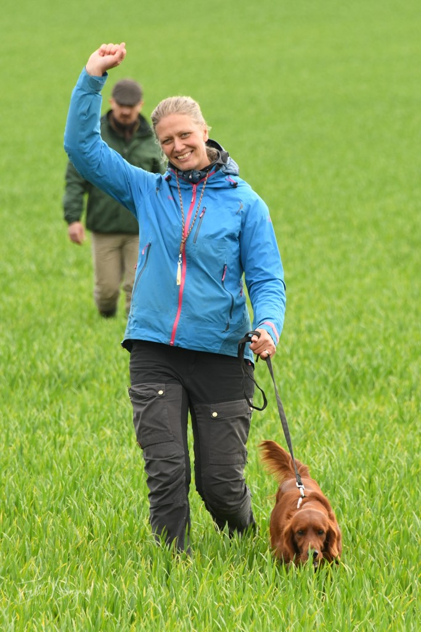
# 1
99 % positiv –
1 % ”sur”
Stemmeføring og korte kommandoer
Irettesæt hunden hurtigt!
Vær et skridt foran hunden
Bliv aldrig hidsig!

Slide 16
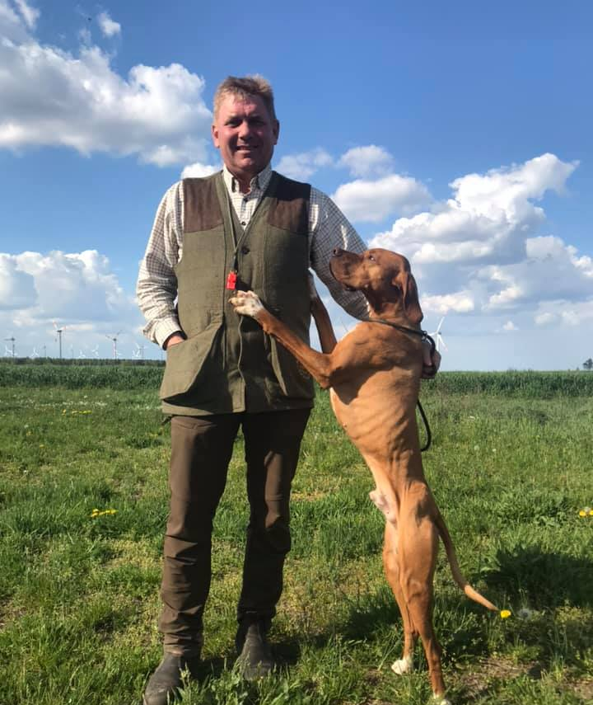
# 2
Kontakt er grundlaget for succesfuld hundedressur
”Hunden er med dig – ikke omvendt”
Det skal være et samarbejde

Slide 17
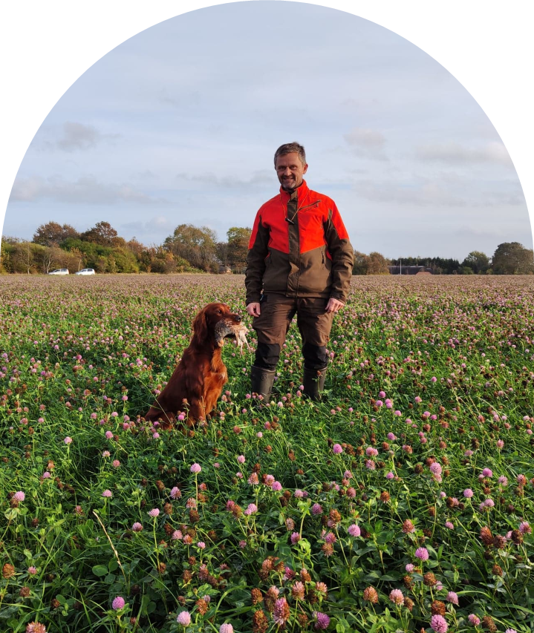
# 3
Træn én disciplin ad gangen
(i starten)
“Senere samles puslespillet”

Slide 18
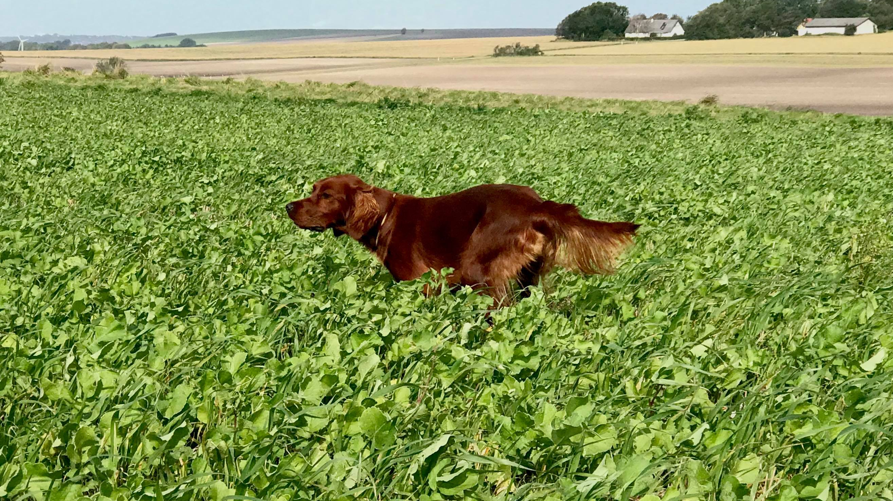
#4
Gå ikke for hurtigt frem.
“Styr ivrigheden og egne ambitioner”

Slide 19
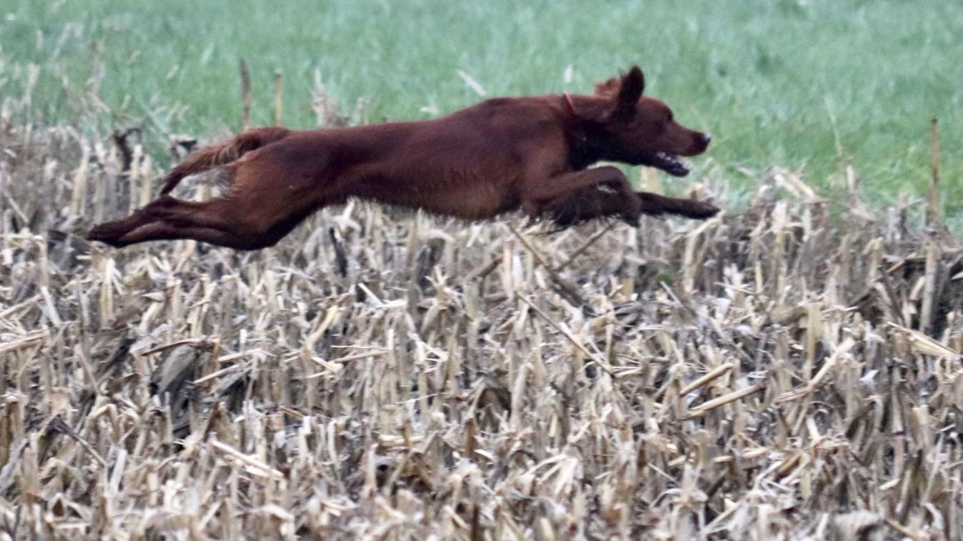
#5
Træn ikke meget, men træn rigtigt!!

Slide 20
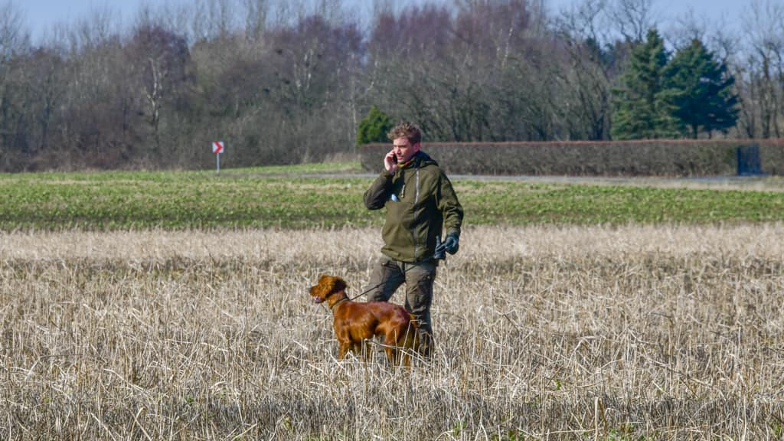
#6
Mange korte sekvenser – gentagelser
“Hellere 10 x 1 minut end 1 x 10 minutter”

Slide 21
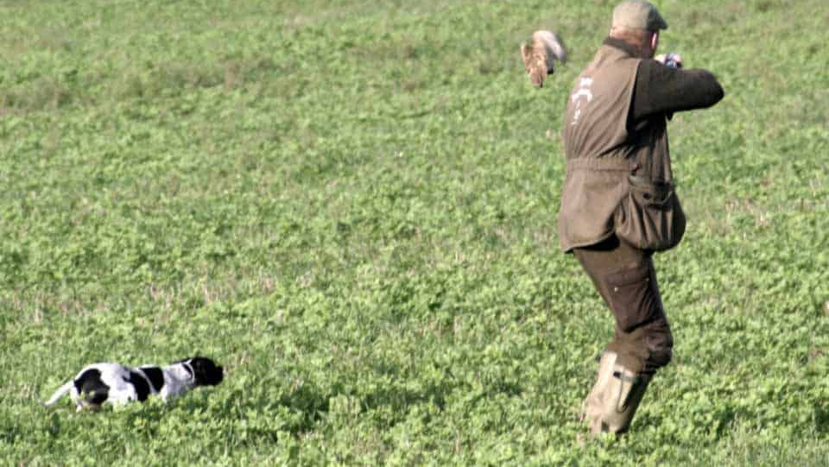
# 7
Undgå hunden laver fejl….
“….hvad fanden mener du Flemming??”

Slide 22
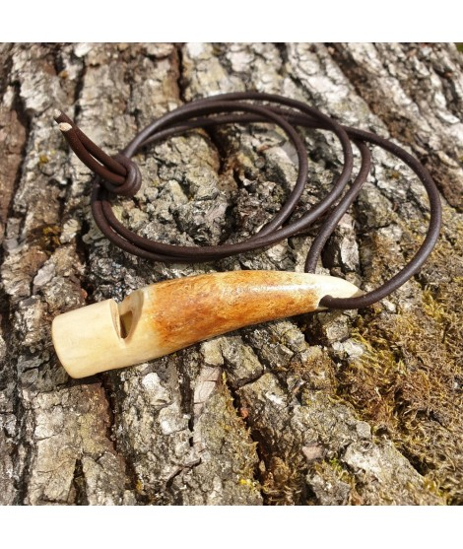
# 8
Hundefløjten er NØDBREMSEN
“Ikke noget man trækker vejret igennem”

Slide 23
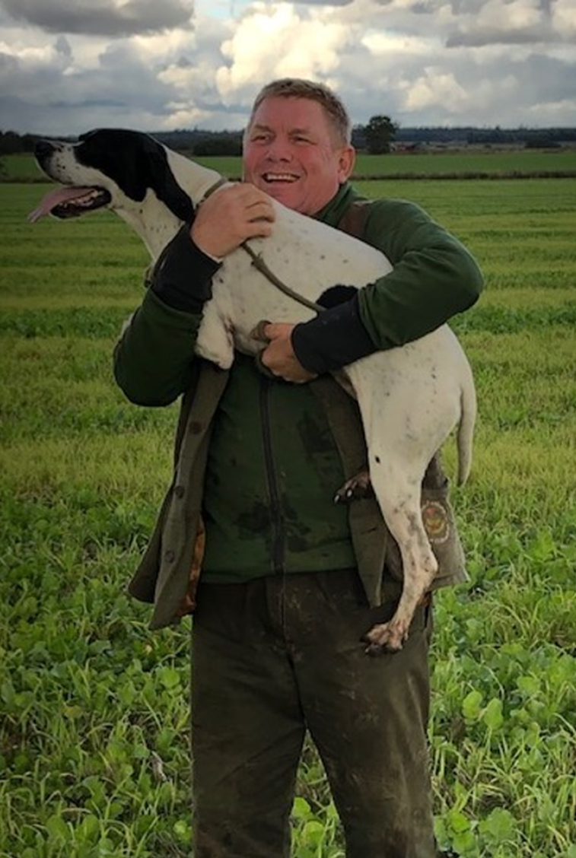
# 9
Slut ALTID med noget positivt
“Kan være en helt simpel og kort øvelse”

Slide 24
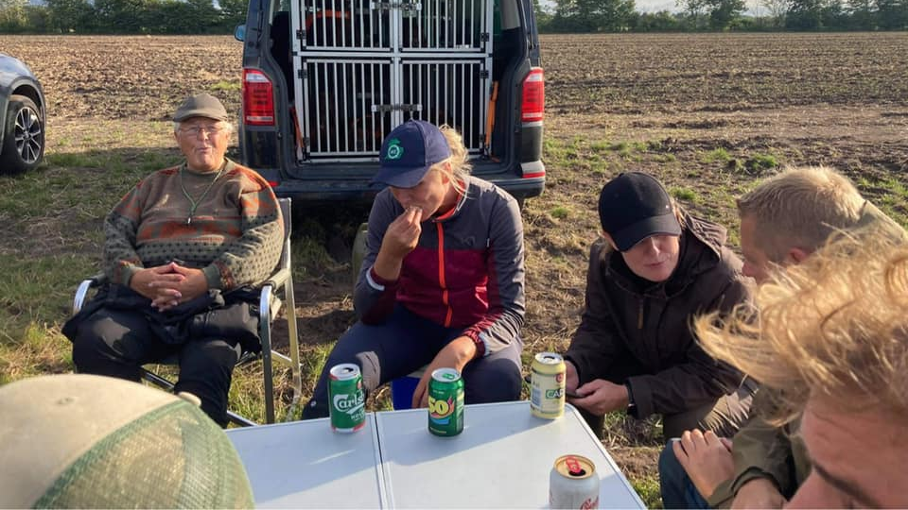
# 10
Find træningsmakkere med samme ambitionsniveau som dig

Slide 25
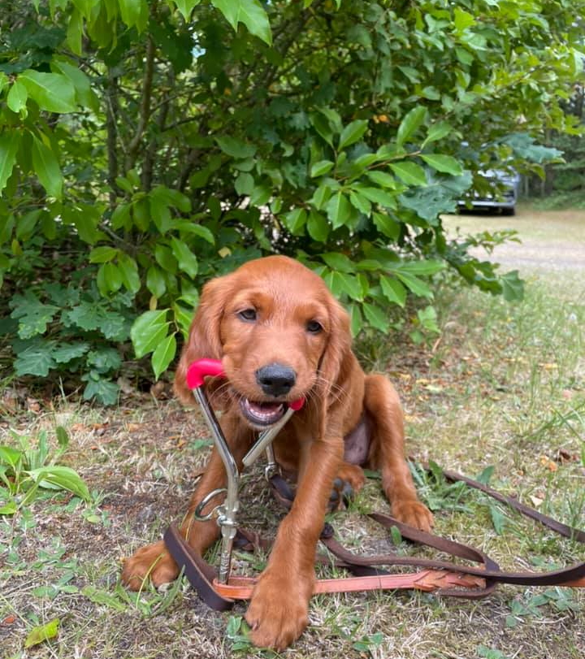
Træning i haven
Få basis på plads
Enkle provokationer – udvikles
”Hører hunden ikke i haven, gør den heller ikke i marken”

Slide 26
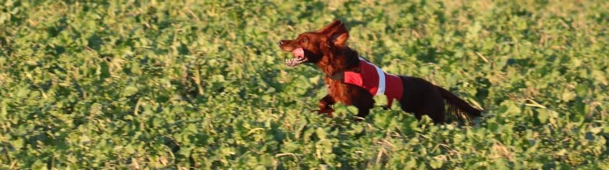
Træning i marken….hvornår og hvordan
Haven og marken er to vidt forskellige verdener!!

Slide 27

I marken – hvornår?

Slide 28
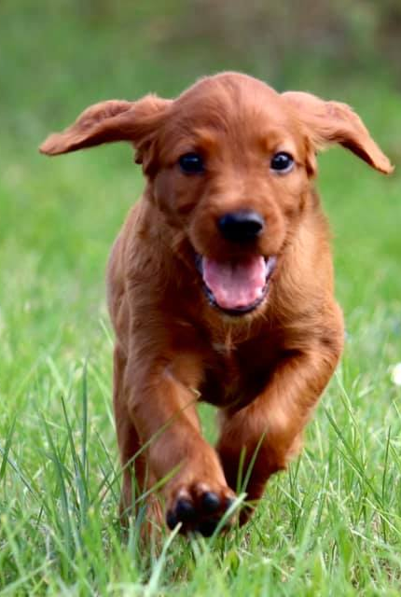
I marken – hvornår?
Proces fra hunden er hvalp…….
Ud i alt slags terræn fra start!
Udnyt ”gåturene”

Slide 29
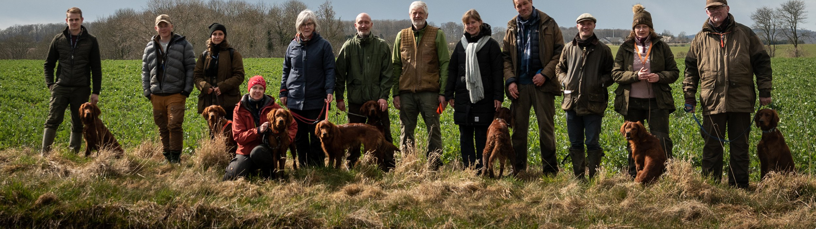
I marken - hvornår
Hunden kommer når I kalder/fløjter – helst første gang – også når der er provokationer!
Hunden stopper på fløjtesignal (ambitiøst….)

Slide 30
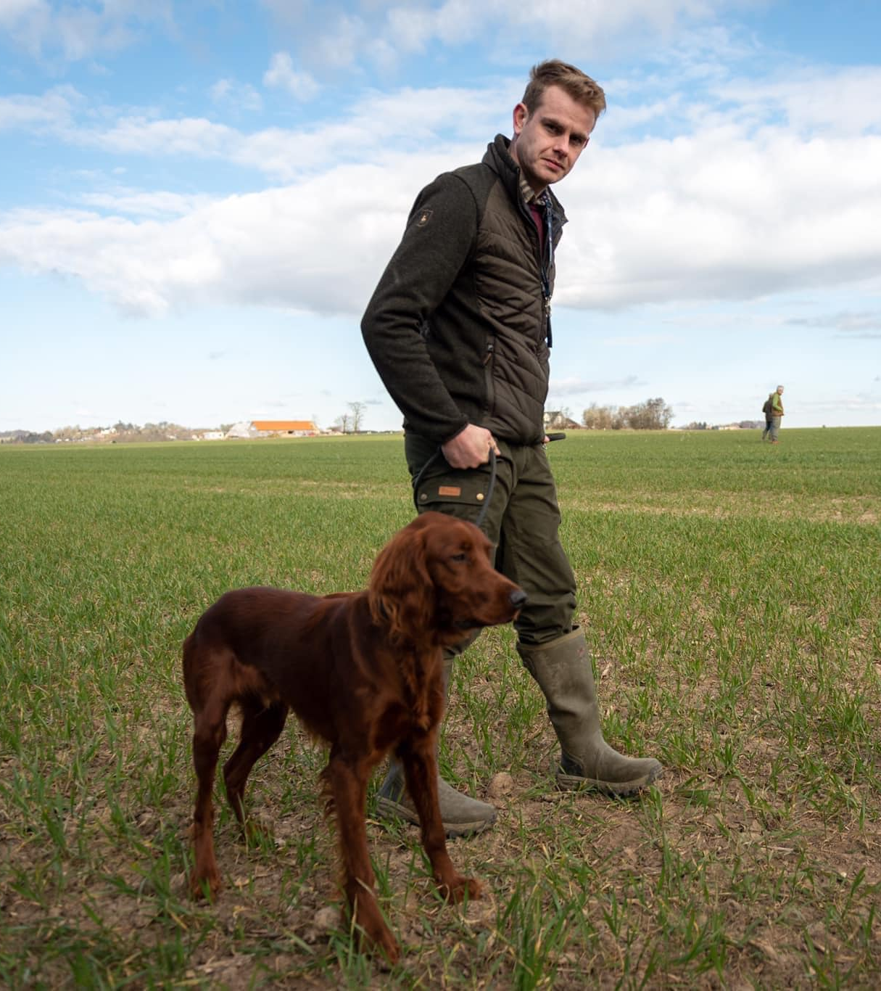
I marken – med den uerfarne hund
”Nu er det træning og ikke luftetur”
Slip ALTID hunden alene!!!!

Slide 31
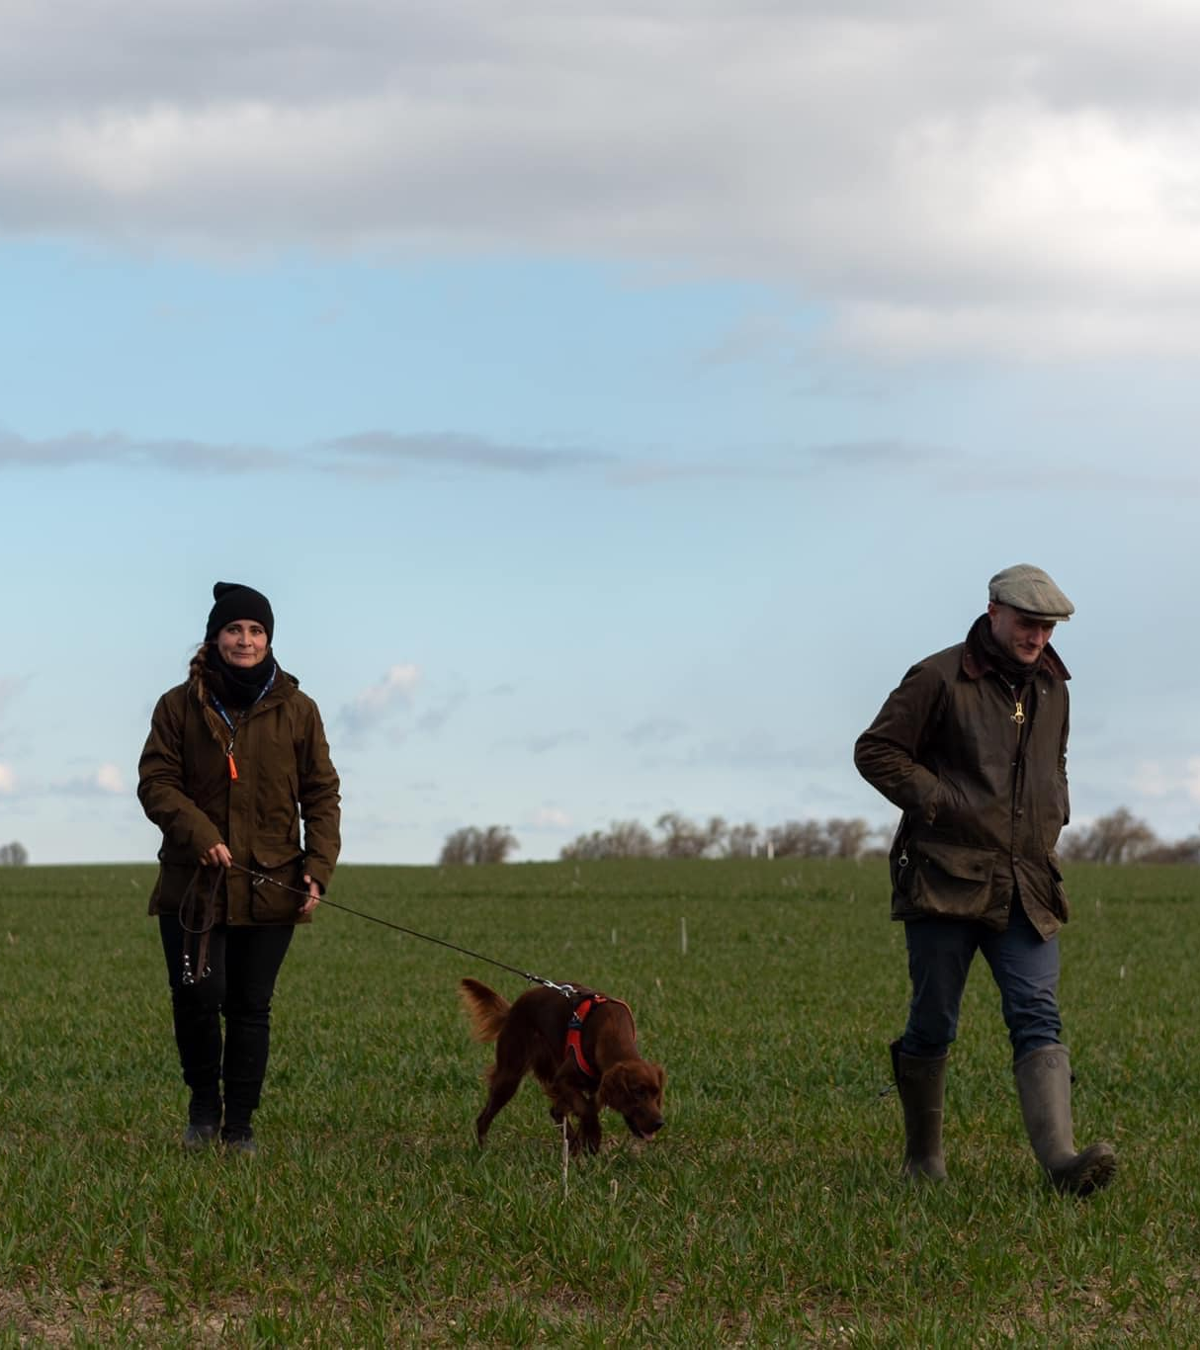
I marken – med den uerfarne hund
Gå på vildttomme marker
(hvis muligt)
Gå på overskuelige marker.

Slide 32
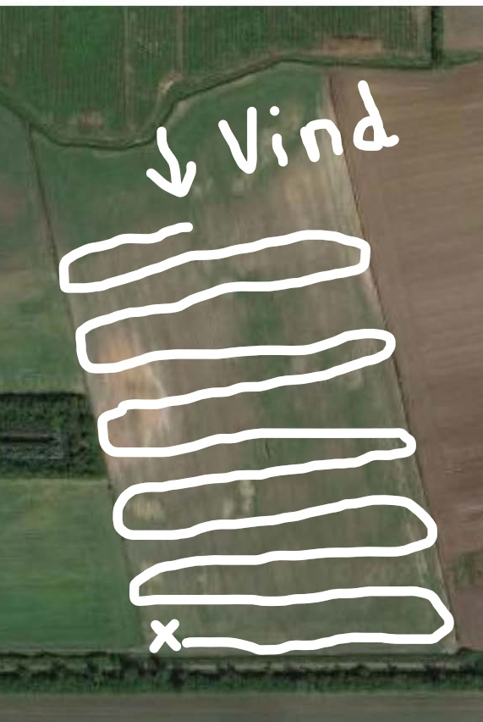
I marken – med den uerfarne hund
Målet er at hunden afsøger det terræn DU ønsker!!

Slide 33
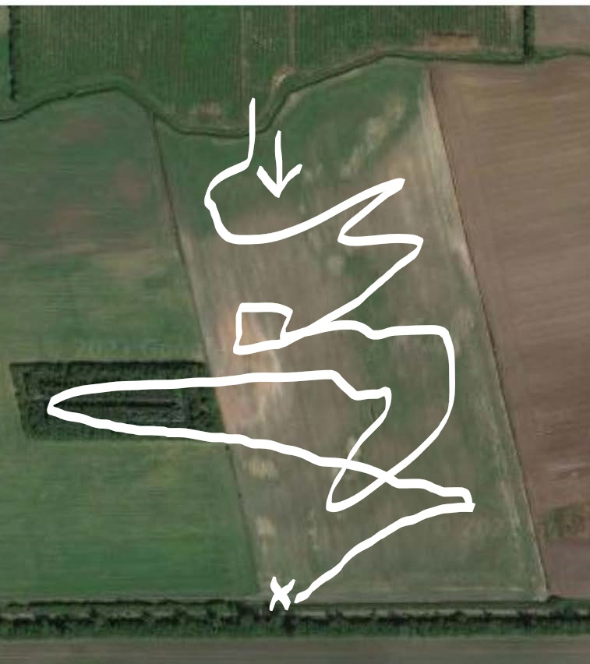
I marken – med den uerfarne hund
……søget skal helst ikke blive sådan.

Slide 34

Super søget

Slide 35

Møg søget

Slide 36
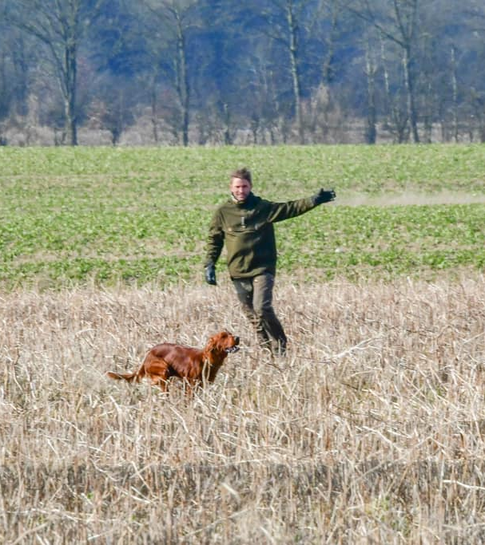
I marken – med den uerfarne hund
Fokus på én ting! Hunden SKAL krydssøge FORAN dig!!
Du skal selv ”krydssøge” – din placering i marken er vigtig
3-4 slag = kald ind
Glem alt om (ko)vendinger
Byg på, 5-6 slag etc

Slide 37
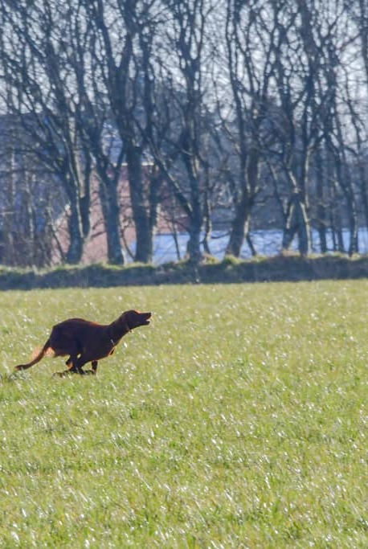
I marken – med den uerfarne hund
Søget vokser i størrelse i takt med hundens jagtlyst
Bliver det fremadrettet = LØB ud og hent hunden.
Start forfra – igen, og igen, og…
Gå ikke på kompromis med søget

Slide 38
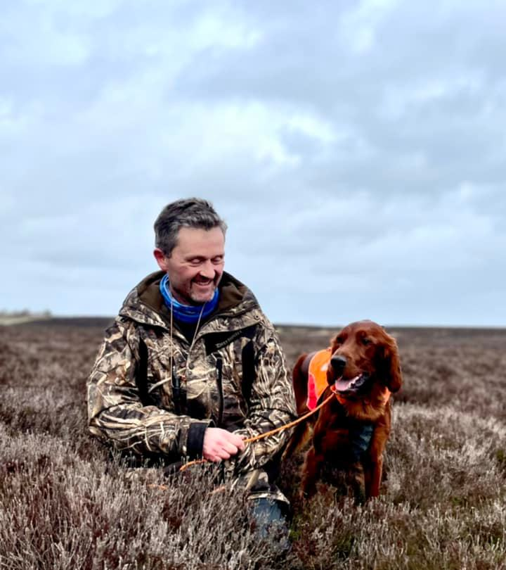
I marken – med den uerfarne hund
Når hunden krydssøger FORAN dig, kan du begynde at være OBS på at den;
Går til siderne/kanten af marken
Ikke vender bagud i vinden (kovender)
Ikke søger i skov/remiser FØR I ønsker det

Slide 39
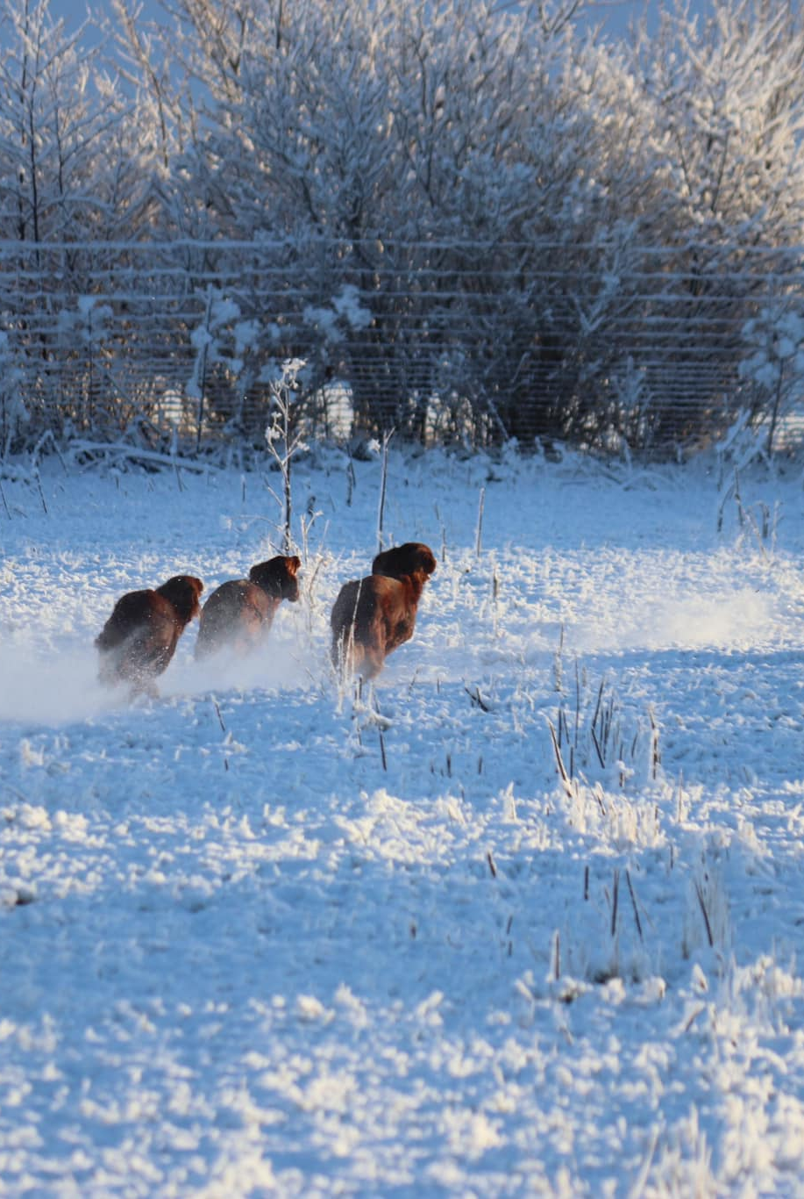
I marken – med den uerfarne hund
FAQ til de første gange i marken….
Hunden vil ikke søge – hvorfor?
Min hund hjerner fremad i marken
Hvorfor stopper min hund og snuser?
Min hund løber efter makkerhunden ☹
Min hund jagter småfugle

Slide 40
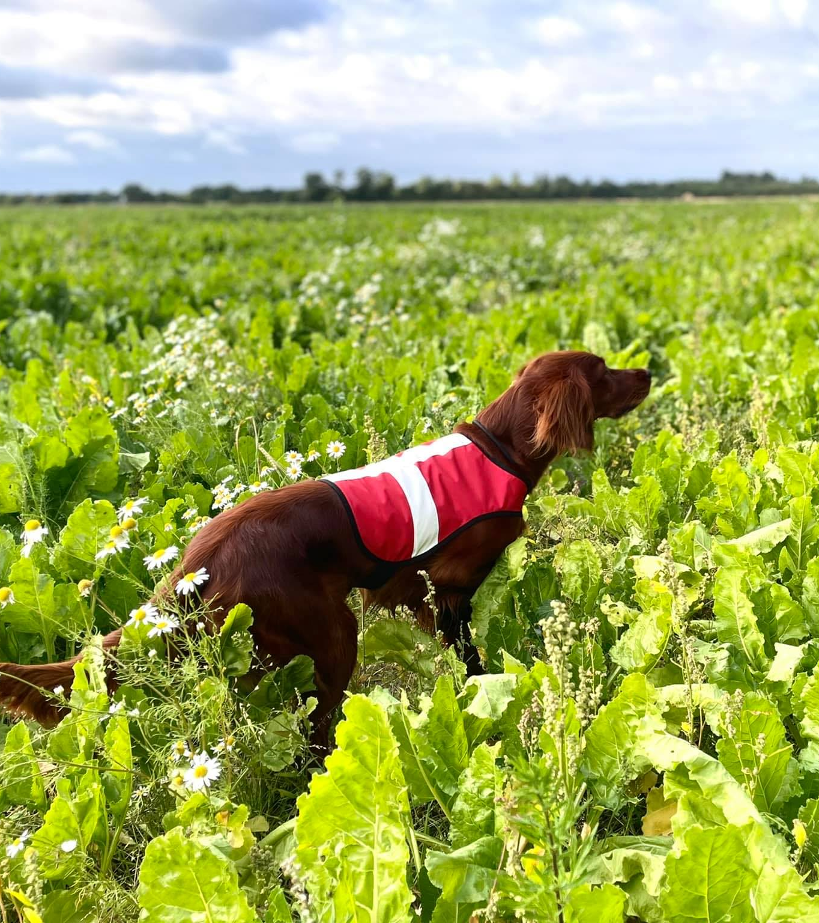
Next step
Udbygning på søget
Hvornår skal hunden i agerhøns/fasaner – og kan man forberede dette?
Prøve i foråret?
Reserver datoer og planlæg!

Slide 41
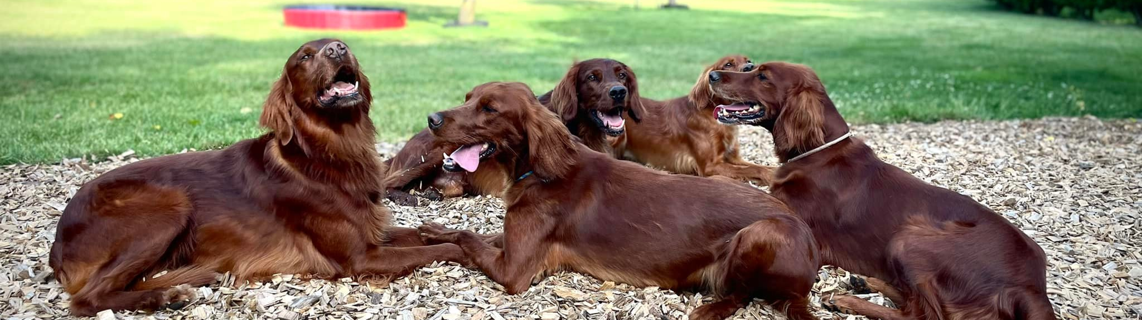
”Lektier”
Lydighed!!!
Træn indkald og sit/dæk/bliv/ro

Slide 42
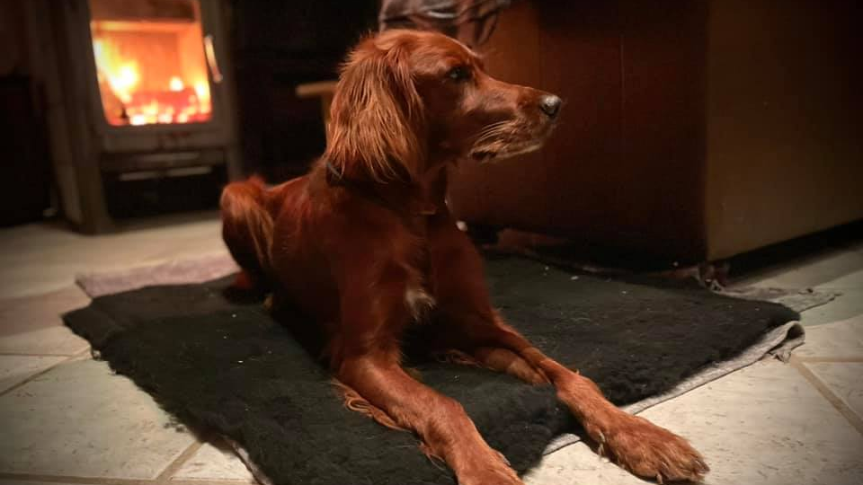
Spørgsmål

Slide 43
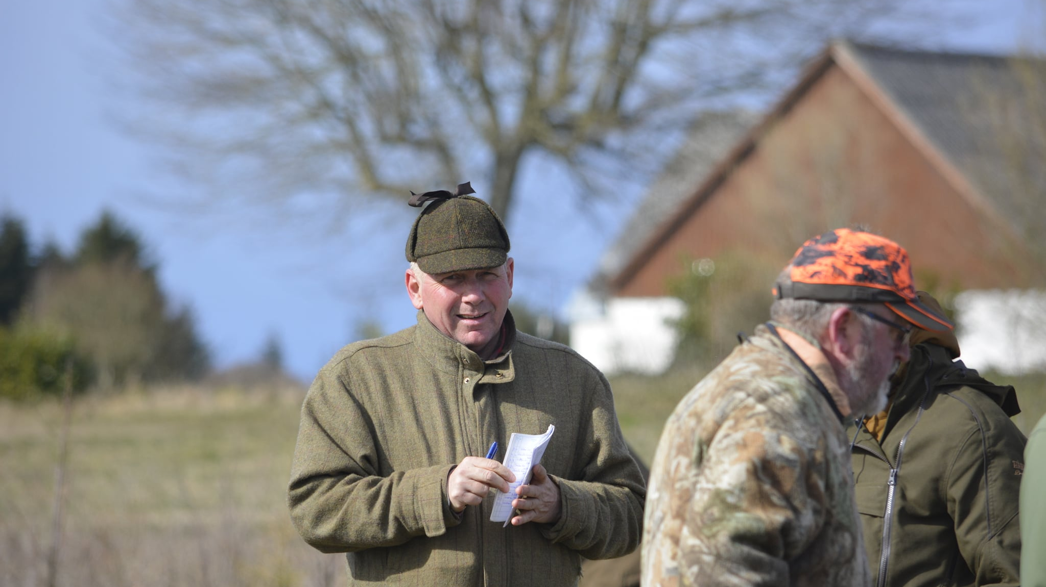
Evaluering af i dag

